Slide 1
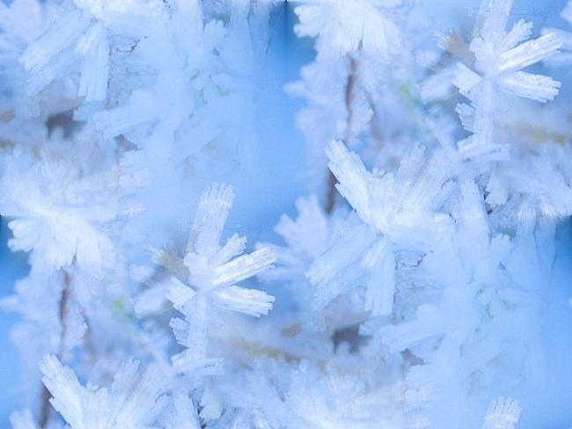
Снегурочка
Составитель
Воспитатель
Фомина И.А.

Slide 2
Загадка
Запорошила дорожки,
Разукрасила окошки,
Радость детям подарила,
И на санках прокатила.

Slide 3
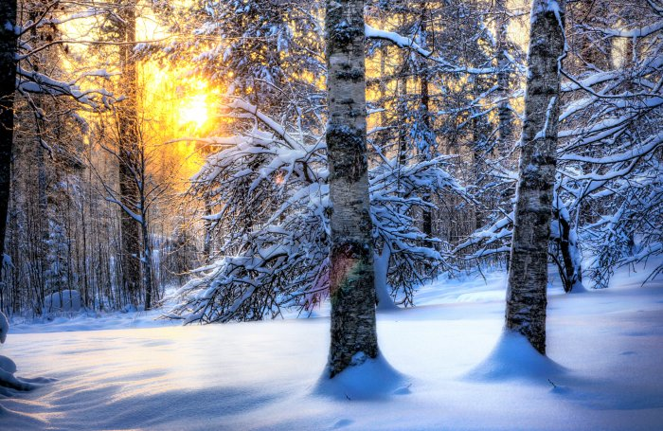

Slide 4
Загадка
Я в сугробе родилась,
Из под снега поднялась,
Ледяного, синего,
Молочка я напилась,
Белым снегом моюсь я,
На снегу постель моя.
На снежинках, на перинках
Кружевные все края.

Slide 5
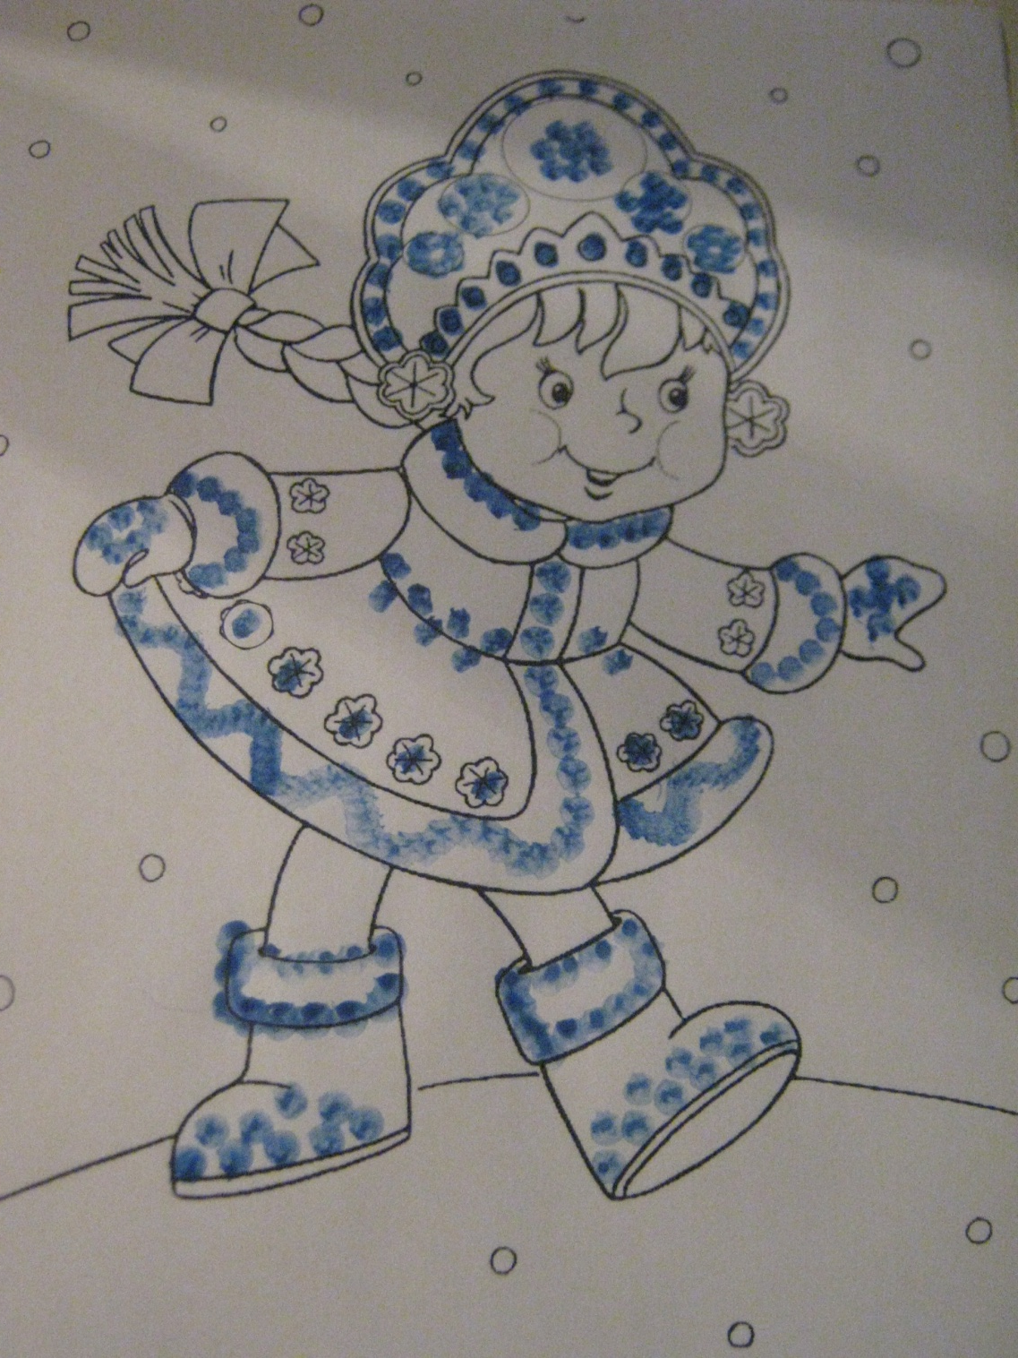

Slide 6
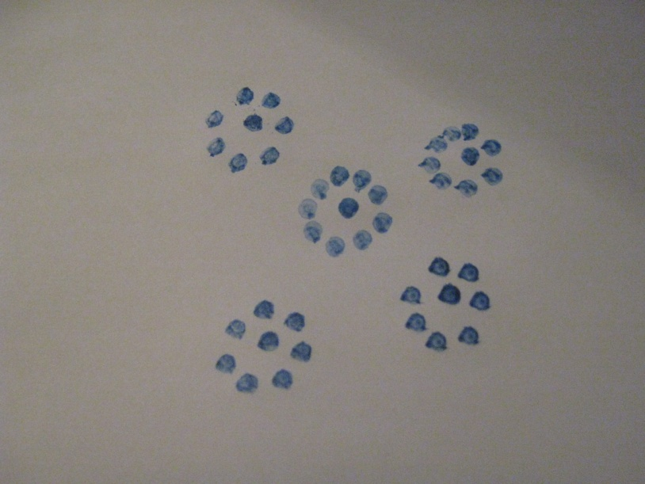
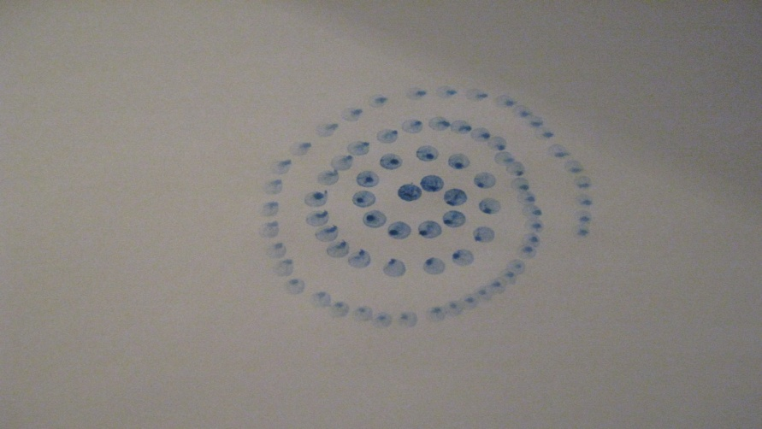
Элементы изображения ватными палочками

Slide 7
Спасибо за внимание презентацию подготовила воспитатель Фомина И.А. по материалам из сети интернет

